Slide 1
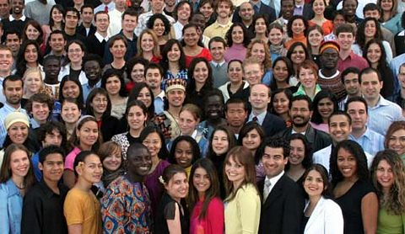

Název školy: ZŠ Štětí, Ostrovní 300
Autor: MGR. SOŇA KYSELOVÁ
Název materiálu: VY_12_INOVACE_ Z.8.A.14_obyvatelstvo_cr
04.01.2012
Ročník: osmý
Vzdělávací oblast: ČLOVĚK A PŘÍRODA
Předmět: ZEMĚPIS
Název:OBYVATELSTVO ČR
Číslo operačního programu: CZ.1.07/1.4.00/21.1693
Název projektu: PRIMA ŠKOLA
OBYVATELSTVO ČR

Slide 2
ANOTACE
Zeměpis 8. ročník
Osvojení pojmů národ, národnostní menšina
Opakování

Slide 3
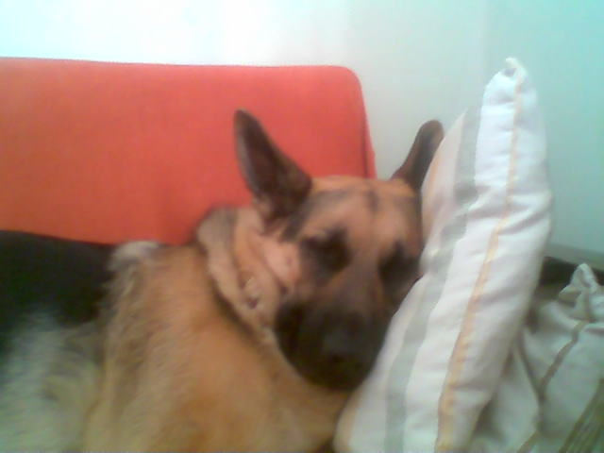
Dnes jsem unavený, tak jen citát od jednoho foxteriéra: „Nakonec lze většinu páníčků naučit, aby poslouchali svého psa…“ Takže o čem to dnes bude? To už si zjistíte sami, vyluštěním křížovky!!!

Slide 4
ÚKOL 1
Připravte si pracovní listy
Vyplněním křížovky zjistíte téma dnešní hodiny
LEGENDA
Část pevniny, ze které všechna povrchová voda teče do jednoho moře
Název východního pobřeží Baltského moře
Francouzské pohoří
Nejdelší česká řeka
Nejvyšší hora Jeseníků
Slovenské pohoří
Porost, kde jsou stromy vyšší než 5m
Místo, kde se lidé léčí vodou z minerálních pramenů
Nejvyšší hora ČR
Město v našem regionu, které původně sloužilo jako pevnost
Území, ze kterého voda stéká do jednoho hlavního toku
Název kraje kolem řeky Labe

Slide 5
1.
2.
 | 3.
 |  | 4.
5.
6.
 | 7.
 |  | 8.
 |  | 9.
 |  | 10.
11.
 | 12.

Slide 6
1. | Ú | M | O | Ř | Í
2. | P | O | B | A | L | T | Í
 | 3. | P | Y | R | E | N | E | J | E
 |  | 4. | V | L | T | A | V | A
5. | P | R | A | D | Ě | D
6. | T | A | T | R | Y
 | 7. | L | E | S
 |  | 8. | L | Á | Z | N | Ě
 |  | 9. | S | N | Ě | Ž | K | A
 |  | 10. | T | E | R | E | Z | Í | N
11. | P | O | V | O | D | Í
 | 12. | P | O | L | A | B | Í

Slide 7
ÚKOL 2
Naše obyvatelstvo tvoří národy a národnostní menšiny
V následujících větách se ukrývají názvy některých z nich
Vyluštěné názvy si zapište do sešitu – samozřejmě upravte pravopis
Soňo, vyčeš i Dona, nejen Micku!
Máslová citronová poleva se používá na zdobení dortů
Svíčka doplápolá, cinkne zvonec – a Vánocům je konec.
Autodrom o Velikonocích nebyl v provozu.
Francouz Javiet nám citoval Louise de Funese velmi často.
V něm city žádné nehledej, je chladný jak led.
Slez a nevykláněj se z toho okna!

Slide 8
ŘEŠENÍ
Soňo, vyčeš i Dona, nejen Micku!
Máslová citronová poleva se používá na zdobení dortů
Svíčka doplápolá, cinkne zvonec – a Vánocům je konec.
Autodrom o Velikonocích nebyl v provozu.
Francouz Javiet nám citoval Louise de Funese velmi často.
V něm city žádné nehledej, je chladný jak led.
Slez a nevykláněj se z toho okna!

Slide 9
METODICKÝ NÁVOD
Cílem učebního materiálu je zopakování a upevnění staršího učiva a seznámení s novým tématem a některými pojmy
Křížovku mají žáci připravenu na pracovních listech, nejlepší řešitele je dobré ohodnotit, pokud mají práci kompletní, i jedničkou
Před luštěním názvů národností připomeneme, že není vždy možné dodržet pravopisná pravidla ( délka samohlásek, psaní velkých písmen); je dobré, aby děti samy tyto drobné nedostatky odhalily ( mezipředmětový vztah ČJ – Z)
Kontrolu řešení křížovky provedeme společně na projektoru inter.tabule
U vět, ještě než promítneme řešení, opět žáci vyznačí slova na tabuli
Prezentaci bych zařadila na úvod hodiny o obyvatelstvu
Klíčová slova: národ, národnostní menšina, Češi, Slováci, Poláci, Romové, Vietnamci, Němci, Slezané
Inovace: procvičování a osvojování pojmů zábavnou formou i prací na projektoru

Slide 10
POUŽITÉ ZDROJE
Sn. 1 – 10 : Uvedený zdroj [cit. 2011 – 12 – 31].
Photo by Marco Abrar.Dostupný na www: <http: BahaijPictures.com>
Sn. 3 - foto: soukromý archiv autorky

